Slide 1
A számítógépes grafika alapjai
(Ismétlés)

Slide 2

Számítógépes grafika feladata
illúzió
modellezés
számok
Virtuális világ
modell
képszintézis

Slide 3
Modellezés feladatai
Geometria megadása
  pont, görbe, terület, felület, test, fraktálok
Transzformációk
  lokális modellezési és világkoordináta rendszer
Színek, felületi optikai tulajdonságok

Slide 4
Koordináta rendszerek
Y_{h}
1
y
1
r
φ
w
X_{h}
x
Descartes
Polár
Baricentrikus
Homogén

Slide 5
Descartes koordináták
x, y, z: tengelyek mentén elmozdulás
kitüntetett
  origó
  x, y, z irányok
Miért hasznos?
  eltolás: összeadás
  irány: 1 hosszú vektor
  közbezárt szög koszinusza: skalárszorzat (dot)
  merőleges: vektoriális szorzat (cross)
y
1
x
1

Slide 6
Baricentrikus koordináták
súlypont
a, b, c súlyok: pont a síkon
kitüntetett
  3 csúcs
Miért hasznos?
  mind pozitív: pont a háromszögön belül
  a súlyok használhatók a csúcsokhoz rendelt értékek közötti interpolációra
homogén
  2x súly: ugyanaz a pont
1
3
1

Slide 7
Felületmodellezők
Test = határfelületek gyűjteménye
  B-rep: Boundary REPpresentation
Topológiai ellenőrzés (Euler tétel): csúcs + lap = él + 2

Slide 8
B-rep: Euler operátorok

Slide 9
Poligon modellezés
Alapelemek
modellezési példa1 : házikó
modellezési példa2 : asztal

Slide 10
CSG
Operátorok
Modellezési példa : fogaskerék

Slide 11
Szabadformájú görbék
Definíció kontrolpontokkal
Polinom: x(t) = Σ a_{i} t^{i}, y(t) = Σ b_{i} t^{i}
A polinomegyütthatók származtatása:
  Interpoláció
  Approximáció

Slide 12
Szabadformájú felületek: r(u,v)
Definíció kontrolpontokkal
r(u,v) = r_{v}(u) = Σ B_{i} (u) r_{i} (v)
r_{i} (v) = Σ B_{j}(v) r_{i,j}
r(u,v) = Σ Σ B_{i} (u) B_{j}(v) r_{i,j}

Slide 13
Szabadformájú felületek
2D kontrolpont sereg: szorzatfelületek
r(u,v) = Σ Σ B_{i,j} (u,v) r_{i, j}
= Σ Σ B_{i}(u) B_{j}(v) r_{i, j}
Súlyfüggények:
Interpoláció,
Approximáció

Slide 14
2.5 dimenziós módszerek
Kihúzás: extrude
Forgatás: rotate

Slide 15
Affin transzformáció
Megőrzött tulajdonságok
  Kollinearitás (egyenest egyenesbe)
  Párhuzamosság
  Párhuzamos szakaszok aránya
  Konvexitás
  Súlypont

Slide 16
Elemi affin transzformációk
Eltolás: r = r + p
Skálázás: x’= S_{x} x; y’= S_{y} y;
Forgatás:
S_{x} 0
0 S_{y}
Fix pont: origó
[x’,y’] = [x,y]
r’ r
cos φ sin φ
-sin φ cos φ
r’ = r
Fix pont: origó

Slide 17
Összetett transzformáció
Affin transzformáció: r’ = r A + p
  A: lineáris transzformáció
    forgatás, skálázás, tükrözés, nyírás, stb.
  p: eltolás
Amíg lineáris transzformáció: konkatenáció
  r’ = (...(r A₁) A₂)... A_{n}) = r (A₁A₂... A_{n} )

Slide 18
Homogén koordináták
(x, y) → [x, y, 1] ∼ [x⋅ h, y⋅ h, h]= [X_{h} , Y_{h} , h]
I. Homogén koordináták súlypont analógiával számszerűsítenek pontokat:
X_{h}⋅ (1,0)+Y_{h}⋅ (0,1)+w⋅ (0,0)
(0,1)
r[X_{h} ,Y_{h} ,h] =
h
Y_{h}
r[X_{h} ,Y_{h} ,h] = ( , )
X_{h}
h
Y_{h}
h
(0,0)
w
(1,0)
X_{h}
h
Y_{h}
h
X_{h}
x =
y =
h= X_{h}+Y_{h}+w

Slide 19
Homogén koordináták:
Ideális pont
Homogén koordináták irány + inverz távolság skálázás szerint számszerűsítenek pontokat:
Ideális pont
[x,y,0]
[x,y,1/3]
[x,y,1]
[2x,2y,1] ∼ [x,y,1/2]
y
x
Euklideszi sík+ ideális pontok = projektív sík

Slide 20
Mennyivel tud többet?
szemléletesen
  X_{h}, Y_{h} pont irányában, 1/h-szoros távolságra
h lehet 0 is!
  ideális pont
  végtelen távol
  Descartesban nem ábrázolható
  [0,0,0] pont nincs!
eltolás, középpontos vetítés lineáris transzformáció

Slide 21
Homogén koordinátás transzformációk
Eltolás nem fér bele a 2x2-es mátrixba
  Dolgozzunk 3x3-as mátrixokkal
A
a₁₁ a₁₂ 0
a₂₁ a₂₂ 0
p₁ p₂ 1
[r’, 1] = [r, 1] = [r A + p, 1]
p
[r’,1] = (...([r,1] T₁) T₂)... T_{n}) = [r,1] (T₁T₂... T_{n})

Slide 22



Képszintézis = valós világ illuziója
Tone
mapping
pixel
Virtuális világ
λ
λ
színérzet
Valós világ
λ
Sugársűrűség =
egységnyi látható felület
egységnyi térszögbe
kisugárzott teljesítménye
λ
λ

Slide 23
Irányok, irány halmazok: 2D
2D eset
Irány:
ϕ szög
egy referencia iránytól
Irány halmaz:
szög [rad]
egység kör íve
Méret: ívhossz
Teljes halmaz: 2π
ϕ

Slide 24
Irányok, irány halmazok : 3D
Irány:
θ,ϕ szögek
2 referencia iránytól
Irány halmaz:
térszög [sr]
tartomány az egységgömbön Méret: tartomány területe
Teljes halmaz: 4π
θ
ϕ

Slide 25
Sugársűrűség (Radiancia): Ι(x,ω)
Egy egységnyi látható felület által egységnyi térszög alatt kibocsátott teljesítmény [Watt/ sr/ m²]
ω
dω
dΦ
θ
I(x,ω) = dΦ / (dA cos θ dω)
dA

Slide 26
Fény-felület kölcsönhatás
ω
dω
θ
ω’
x
Visszaverődés valószínűség sűrűségfüggvénye:
w(ω’,x,ω) dω = Pr{foton ω ± dω -ba megy | ω’-ből jön}
w(ω’,x,ω)
cos θ
BRDF: f_{r} (ω’,x,ω) [1/sr]
= f_{r} (ω’,x,ω)

Slide 27
Rendering egyenlet
I(x,ω)=Ie(x,ω)+∫_{Ω}I(h(x,-ω’),ω’) f_{r}(ω’,x,ω) cosθ’dω’
I(h(x,-ω),ω)
h(x,-ω)
I(x,ω)
θ’
ω’
ω
x
I = Ie + τ I
f_{r} (ω’,x,ω)

Slide 28
Absztrakt fényforrások
I(x,ω)=Ie(x,ω)+∫_{Ω}I(h(x,-ω’),ω’) f_{r}(ω’,x,ω) cosθ’dω’
mezei
jelöléssel
I^{out}=∫_{Ω}I^{in} f_{r} cosθ’dω’
ha csak egy irányból jön be fény, nem kell az integrál
  pontfényforrás
  irányfényforrás
I^{out}=I^{in} f_{r} cosθ’

Slide 29
Mért BRDF adatok reprezentálása
θ₁
θ₂
ϕ₁
ϕ₂
BRDF 5-változós függvény:
θ₁ , ϕ₁ , θ₂ , ϕ₂ , λ
Tábla méret: 100x100x100x100x10 = 10⁹

Slide 30
Matematikai BRDF modellek
θ₁
ϕ₁
θ₂
ϕ₂
Anyagcsaládra
jellemző
matematikai
képlet
f_{r}
λ, BRDF paraméterek

Slide 31
BRDF tulajdonságok
1. Pozitív
2. Szimmetrikus (reciprok) - Helmholtz
3. Energia megmaradást nem sértő:
  a visszavert energia kisebb mint a beérkező
  a visszaverési valószínűség 1-nél kisebb
f_{r} (ω’,x,ω) = f_{r} (ω,x,ω’)

Slide 32
Diffúz visszaverődés (Lambert)
Radiancia a nézeti iránytól független
Helmholtz: BRDF a megvilágítástól is független
A BRDF konstans:
θ’
ω’
f_{r} (ω’,x,ω) = k_{d}(λ)

Slide 33
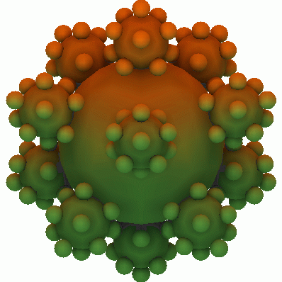
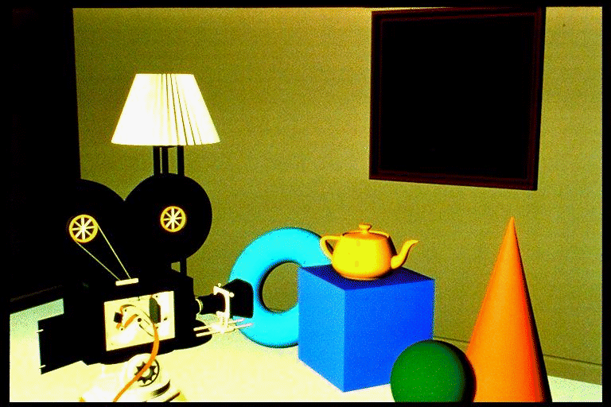
Lambert árnyalás
I^{out}=I^{in} f_{r} cosθ’
I^{out}=I^{in} k_{d} cosθ’

Slide 34
Ideális visszaverődés
Visszaverődés a tükörirányba
A BRDF Dirac-delta:
itt nem a fényforrás, hanem a BRDF miatt nem kell integrálni
θ’
I^{out}=I^{reflect} k_{r}
θ’
ω’
ω_{r}
f_{r} (ω’,x,ω) = δ(ω−ω_{r} ) k_{r} /cosθ’

Slide 35
Spekuláris visszaverődés: Phong modell
ω’_{r}
ω’_{r}
= diffúz +
ψ
θ’
θ’
ω
ω
Kell egy függvény, ami nagy ψ=0 -ra és gyorsan csökken
I^{out}=I^{in} k_{s}cos^{n}ψ

Slide 36
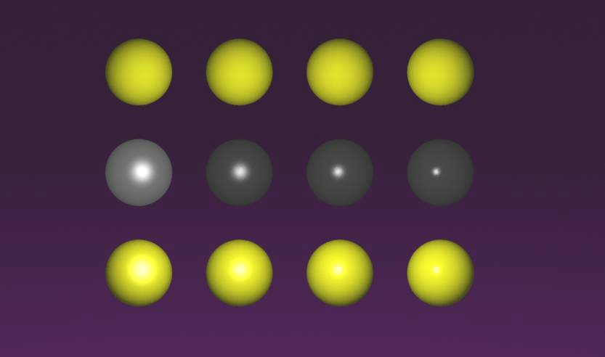
Diffúz+Phong anyagok
diffúz
Phong
diffúz +
Phong
n=
5 10 20 50

Slide 37
Árnyalásról még bővebben, később…

Slide 38
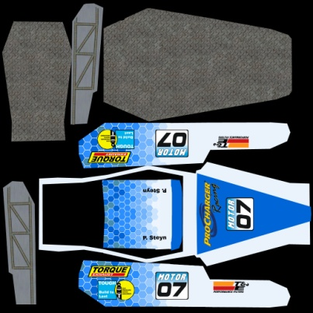
Textúra interpretációk
kép a memóriában
  ugyanolyan mint a frame buffer
  pixel helyett texel
adatok tömbje
  1D, 2D, 3D tömb
  pl. RGB rekordok
függvény diszkrét mintapontjai rácson
  rekonstrukció: szűrés
  függvény a 3D felületi pontok felett?
R
G
B
R
G
B
R
G
B
R
G
B
R
G
B
R
G
B

Slide 39
Textúra leképezés
3D felületi pont → 2D textúratérbeli pont
  u = T(x)
tetszőleges f(x) tárolható textúrában
  f(x) = f(u) = f(T(x))
  megkeressük a pont textúrakoordinátáját
  értéket kiolvassuk a textúra megfelelő texeléből
árnyaláshoz a felületi jellemzőket tárolhatjuk
  BRDF paraméterek: kd, ks, shininess, kr
  normálvektor: bump map, normal map

Slide 40
Textúra leképezés
T(x) legyen könnyen számítható
  csúcsokban adott
    modellezéskor u,v koordinátákat rendelünk a vertexekhez
  háromszögeken interpoláljuk
    a felületen
    NEM a képernyőn

Slide 41
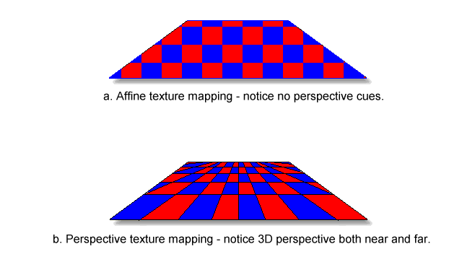
Perspektív helyes interpoláció
ha a világban lineáris, akkor a képernyőn nem
textúráknál látszik
  persp. helyes textúrázás
de ma már
  mélység
  szín

Slide 42
Textúrákról még bővebben, később…

